Slide 1
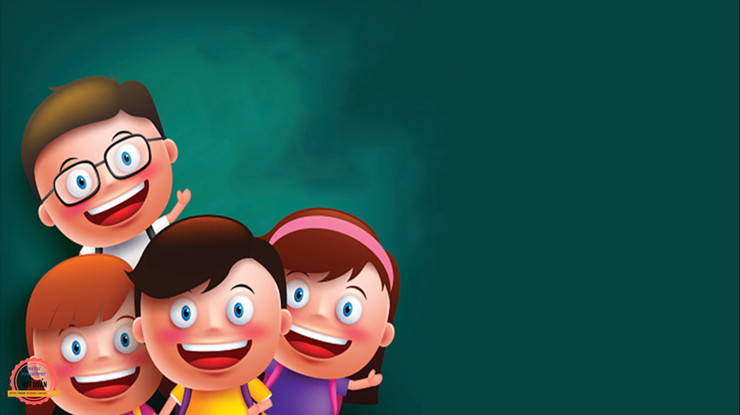
Chào mừng các em đến với tiết học
Notes:
Bài giải thiết kế bởi: HUY DUẨN – fb: Huy Duẩn – gmail: huyduan2410@gmail.com

Slide 2



KHỞI ĐỘNG

Slide 3

Mít làm thơ
1. Mít là một cậu bé rất ngộ nghĩnh. Một lần, Mít đến nhà thi sĩ Hoa Giấy học làm thơ. Hoa Giấy bảo:
Thơ phải có vần. Hai tiếng có phần cuối giống nhau thì gọi là bắt vần với nhau. Cậu hãy tìm một tiếng với vần với bé xem nào!
Phé – Mít đáp.
Phé là gì? Vần thì vần nhưng phải có nghĩa chứ.
Mình hiểu rồi. Thật kì diệu!
Về đến nhà, Mít đi đi lại lại, vò đầu bứt tai. Đến tối thì bào thơ hoàn thành.
2. Mít gọi các bạn đến, tặng thơ. Đây là thơ tặng Biết Tuốt:
Một hôm, đi dạo qua dòng suối
Biết Tuốt nhảy qua con cá chuối
Biết Tuốt la lên:
Tớ nhảy qua con cá chuối bao giờ?
Nói cho có vần thôi! – Mít giải thích.
Vần gì thì vần cũng phải nghe đúng sự thật chứ!
Các bạn không muốn nghe thơ Mít nữa. Họ cho là Mít định chế giễu họ và dọa không chơi với Mít.
Đó là lần đầu tiên Mít làm thơ.
Theo NÔ – XỐP ( Vũ Ngọc Bình dịch)

Slide 4


ĐỌC HIỂU

Slide 5
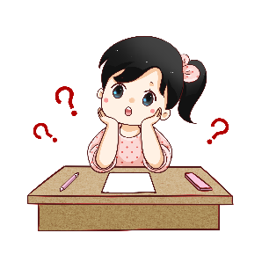

1. Ai dạy Mít làm thơ ?
Thi sĩ Hoa Giấy đã dạy Mít làm thơ
2. Mít tặng Biết Tuốt câu thơ như thế nào?
“Một hôm, đi dạo qua dòng suối
Biết Tuốt nhảy qua con cá chuối”

Slide 6

3. Vì sao các bạn tỏ thái độ giận dỗi Mít ?
Tại thơ của Mít chưa đúng sự thật, các bạn nghĩ rằng Mít chế giễu nên các bạn tỏ thái độ giận dỗi với Mít

Slide 7

4. Hãy nói 1 – 2 câu để giúp Mít giải thích cho các bạn hiểu và không giận Mít.
Xin lỗi các cậu. Tớ mới tập làm thơ thôi mà.
Các bạn bỏ qua cho mình nhé. Mình rất quý các bạn mà.

Slide 8
LUYỆN TẬP

Slide 9
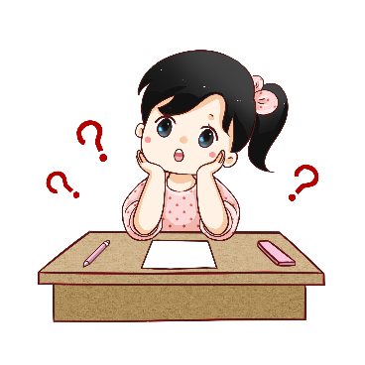

1. Theo lời Hoa Giấy, hai tiếng bắt vần với nhau là hai tiếng như thế nào?
Hai tiếng bắt vần với nhau là hai tiếng có phần cuối giống nhau

Slide 10
2. Tìm những tiếng bắt vần với nhau tròn câu thơ Mít tặng Biết Tuốt?
uối
Một hôm, đi dạo qua dòng suối
Biết Tuốt nhảy qua con cá chuối
uối

Slide 11
Mít làm thơ
1. Mít là một cậu bé rất ngộ nghĩnh. Một lần, Mít đến nhà thi sĩ Hoa Giấy học làm thơ. Hoa Giấy bảo:
Thơ phải có vần. Hai tiếng có phần cuối giống nhau thì gọi là bắt vần với nhau. Cậu hãy tìm một tiếng với vần với bé xem nào!
Phé – Mít đáp.
Phé là gì? Vần thì vần nhưng phải có nghĩa chứ.
Mình hiểu rồi. Thật kì diệu!
Về đến nhà, Mít đi đi lại lại, vò đầu bứt tai. Đến tối thì bảo thơ hoàn thành.

Slide 12
2. Mít gọi các bạn đến, tặng thơ. Đây là thơ tặng Biết Tuốt:
Một hôm, đi dạo qua dòng suối
Biết Tuốt nhảy qua con cá chuối
Biết Tuốt la lên:
Tớ nhảy qua con cá chuối bao giờ?
Nói cho có vần thôi! – Mít giải thích.
Vần gì thì vần cũng phải nghe đúng sự thật chứ!
Các bạn không muốn nghe thơ Mít nữa. Họ cho là Mít định chế giễu họ và dọa không chơi với Mít.
Đó là lần đầu tiên Mít làm thơ.
Theo NÔ – XỐP ( Vũ Ngọc Bình dịch)

Slide 13
Củng cố - Dặn dò

Slide 14


Tạm biệt và hẹn gặp lại

